Slide 1

人工智能数学基础
项翔
开课吧人工智能学院
2020.02

Slide 2
第四节课 概率&统计
概率是什么
古典概型&几何概型
条件概率&联合概率
期望&方差&协方差
二项分布
高斯分布
中心极限定理
泊松分布
贝叶斯先验分布&后验分布
机器学习分类指标

Slide 3

频数&频率
遇事不决，为何选择掷硬币？
多次抛掷，正反面出现的次数不会有太大差异
Why？
神灵崇拜：哪面朝上代表了上天的意愿
科学角度：大量抛掷，正反面出现频率趋于相同
频数：变量值中代表某特征的数的出现次数
频率：频数与总数之比

Slide 4

频率派视角下的概率
频率派的概率定义：
做大量重复试验时，随着试验次数的增加，某一事件出现的频率，总在一个定值的附近稳定地摆动，便将此定值称为该事件的概率
有趣的例子：
抛硬币挑边
掷骰子猜大小
抛铜钱鼓舞士气

Slide 5
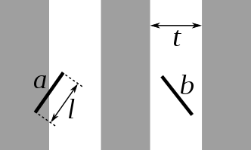
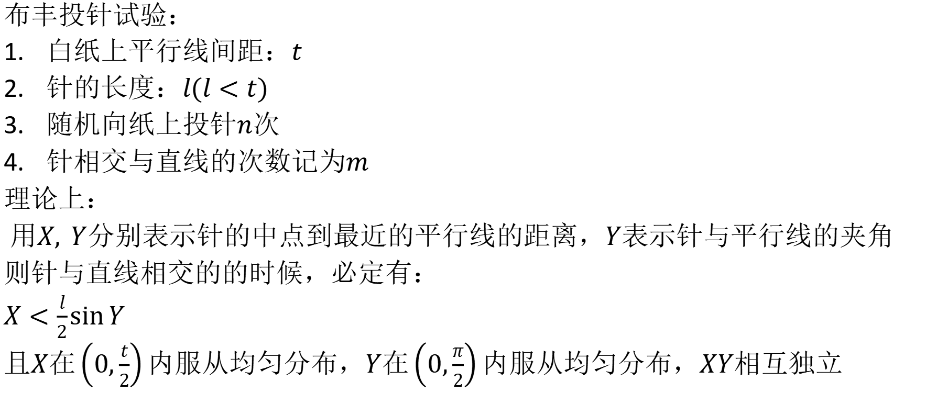
频率派视角下的概率
布丰投针试验：
白纸上平行线间距：$t$
针的长度：$l(l<t)$
随机向纸上投针$n次$
针相交与直线的次数记为$m$
理论上：
$用X, Y分别表示针的中点到最近的平行线的距离，Y表示针与平行线的夹角$
则针与直线相交的的时候，必定有：
$X<\frac{l}{2}\sin{Y}$
$且X在\left(0,\frac{t}{2}\right)内服从均匀分布，Y在\left(0,\frac{π}{2}\right)内服从均匀分布，XY相互独立$

Slide 6
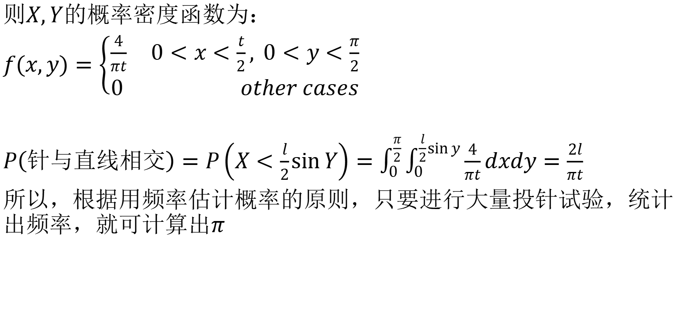
频率派视角下的概率
则$X,Y的概率密度函数为：$
$f\left(x,y\right)=\left\{\begin{aligned}\frac{4}{πt} 0<x<\frac{t}{2}, 0<y<\frac{π}{2} \\ 0 other cases\end{aligned}\right.$
$P\left(针与直线相交\right)=P\left(X<\frac{l}{2}\sin{Y}\right)=\int_{0}^{\frac{π}{2}}{\int_{0}^{\frac{l}{2}\sin{y}}{\frac{4}{πt}}dxdy}=\frac{2l}{πt}$
所以，根据用频率估计概率的原则，只要进行大量投针试验，统计出频率，就可计算出$π$

Slide 7
频率派视角下的概率
全面地来看：
试验必须可以进行很多次（易于操作，成本低，周期短）
缺乏一定的严谨性（如何确定“稳定”与否）
无法对不可多次重复的事件进行预判（毒理学检测, etc）
内在地觉得事件本身是随机的

Slide 8
贝叶斯派视角下的概率
频率派与贝叶斯派的掐架：
频率派：客观世界内在地存在随机性，这是自然规律
贝叶斯派：不，本身并没有客观的随机性，只是观察者没有上帝视角
频率派：我们要找出正确的概率模型参数，它是客观存在且唯一正确的
贝叶斯派：既然我们都没有上帝视角了，如何知道哪一个是正确的？
……
对于贝叶斯派而言，他们认为所谓的「随机」，只是由于人没有办法掌握全局信息。
比如，对于有内幕消息的人来说，股市的波动是确定的，对于普通散户而言，股市的波动是随机不确定的
所以，贝叶斯派将「概率」视为对某种结果出现的信任程度，而非频率

Slide 9
古典概型
概率学习之路的启蒙者
定义：若一个随机试验包含的基本事件的数量是有限的，且各个基本事件发生的可能性均相等，则此种概率模型称为古典概型
特征：
1. 包含的基本事件数量有限
2. 所有基本事件发生的概率均相等
3. 任意两个基本事件之间是互斥的
场景：
- 掷骰子，抛硬币，彩票抽奖，婴儿的出生日期
- 选择题不会全靠蒙，so many……

Slide 10

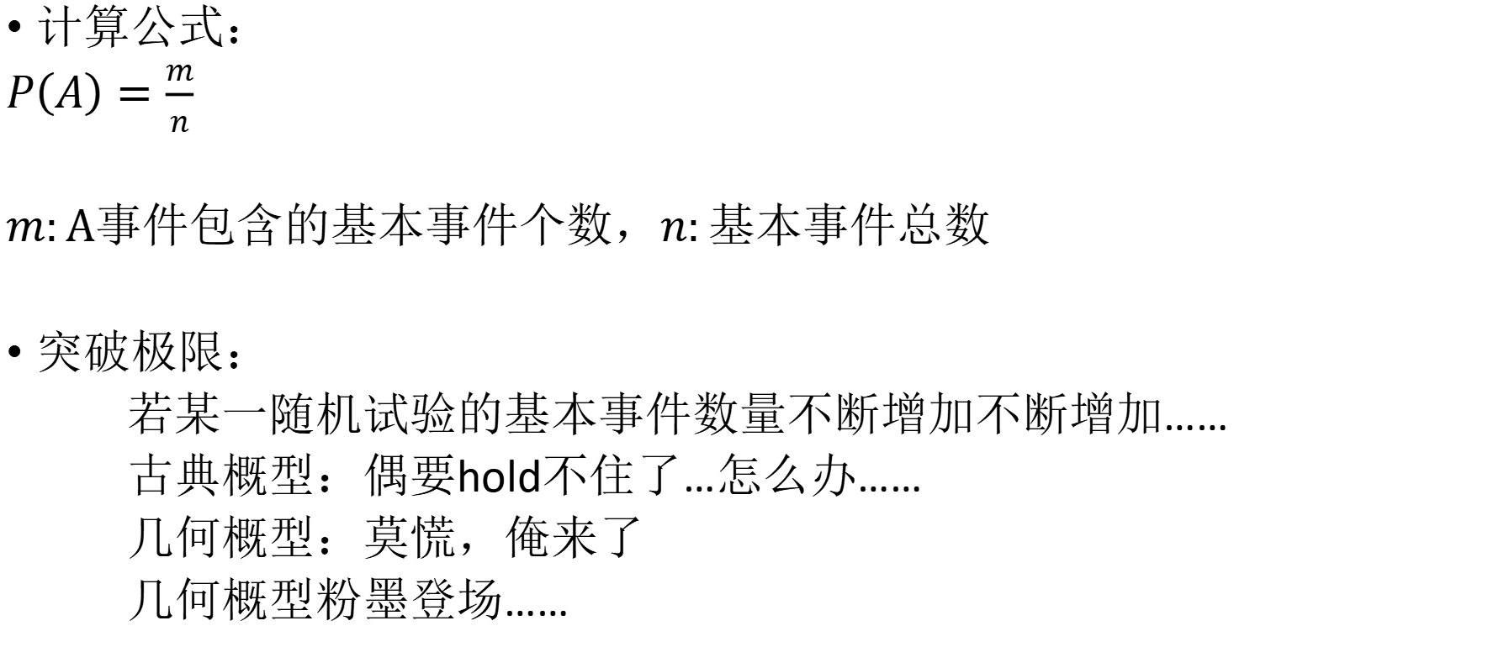
古典概型
计算公式：
$P\left(A\right)=\frac{m}{n}$
$m:A事件包含的基本事件个数，n:基本事件总数$
突破极限：
若某一随机试验的基本事件数量不断增加不断增加……
古典概型：偶要hold不住了…怎么办……
几何概型：莫慌，俺来了
几何概型粉墨登场……

Slide 11

几何概型
定义：若每个事件发生的概率只与构成该事件区域的度量（长度，面积，体积或度数）成比例，则称这样的概率模型为几何概型。
实质：将古典概型从有限到无限的扩展
特征：
1. 包含的基本事件数量无限
2. 所有基本事件发生的概率均相等
3. 任意两个基本事件之间是互斥的
场景：
- 对于不规则形状面积的测量
- 相遇问题

Slide 12
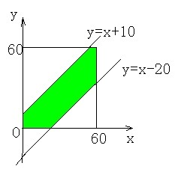
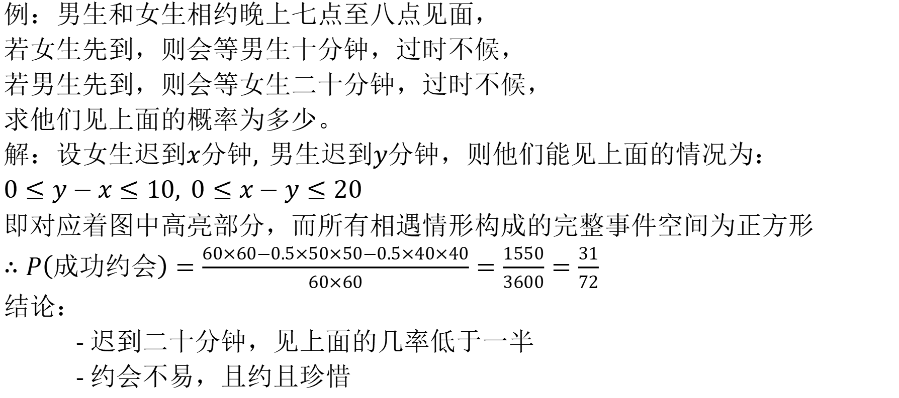
几何概型
例：男生和女生相约晚上七点至八点见面，
若女生先到，则会等男生十分钟，过时不候，
若男生先到，则会等女生二十分钟，过时不候，
求他们见上面的概率为多少。
解：设女生迟到$x分钟, 男生迟到y分钟$，则他们能见上面的情况为：
$0≤y−x≤10, 0≤x−y≤20$
即对应着图中高亮部分，而所有相遇情形构成的完整事件空间为正方形
$∴P\left(成功约会\right)=\frac{60×60−0.5×50×50−0.5×40×40}{60×60}=\frac{1550}{3600}=\frac{31}{72}$
结论：
- 迟到二十分钟，见上面的几率低于一半
- 约会不易，且约且珍惜

Slide 13
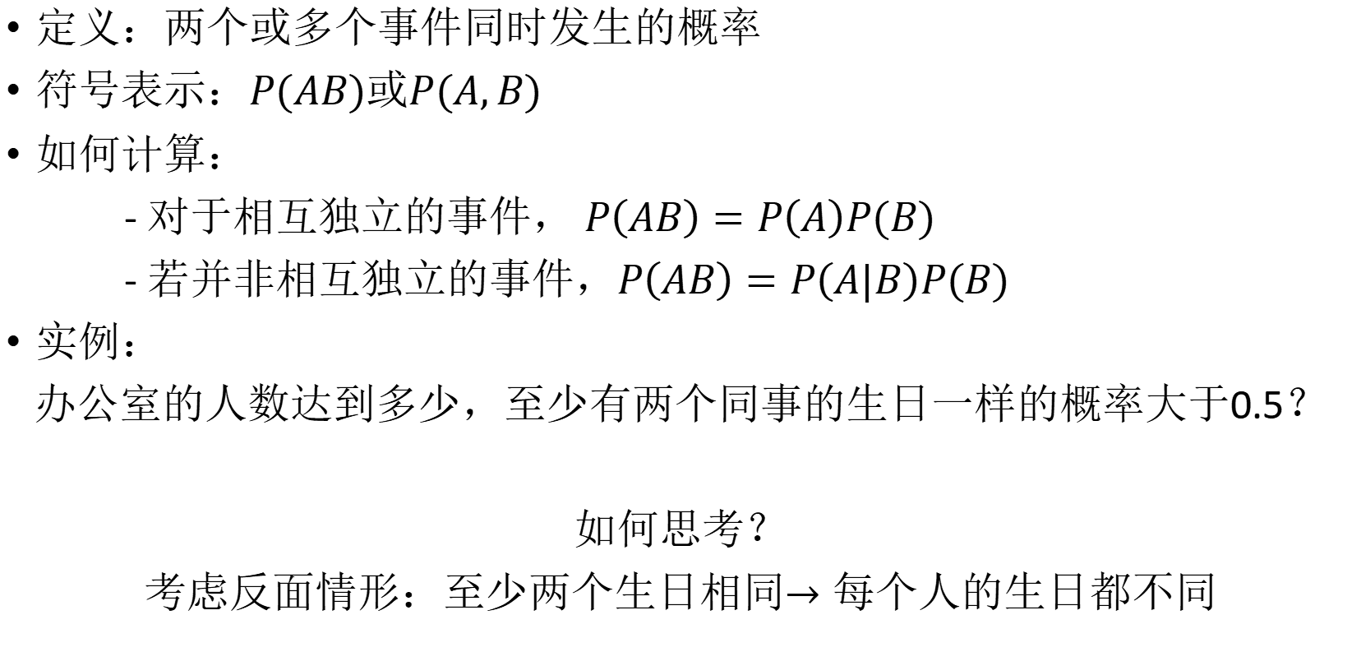
联合概率
定义：两个或多个事件同时发生的概率
符号表示：$P(AB)或P(A,B)$
如何计算：
- 对于相互独立的事件， $P\left(AB\right)=P\left(A\right)P(B)$
- 若并非相互独立的事件，$P\left(AB\right)=P\left(A|B\right)P(B)$
实例：
办公室的人数达到多少，至少有两个同事的生日一样的概率大于0.5？
如何思考？
考虑反面情形：至少两个生日相同$→每个人的生日都不同$

Slide 14
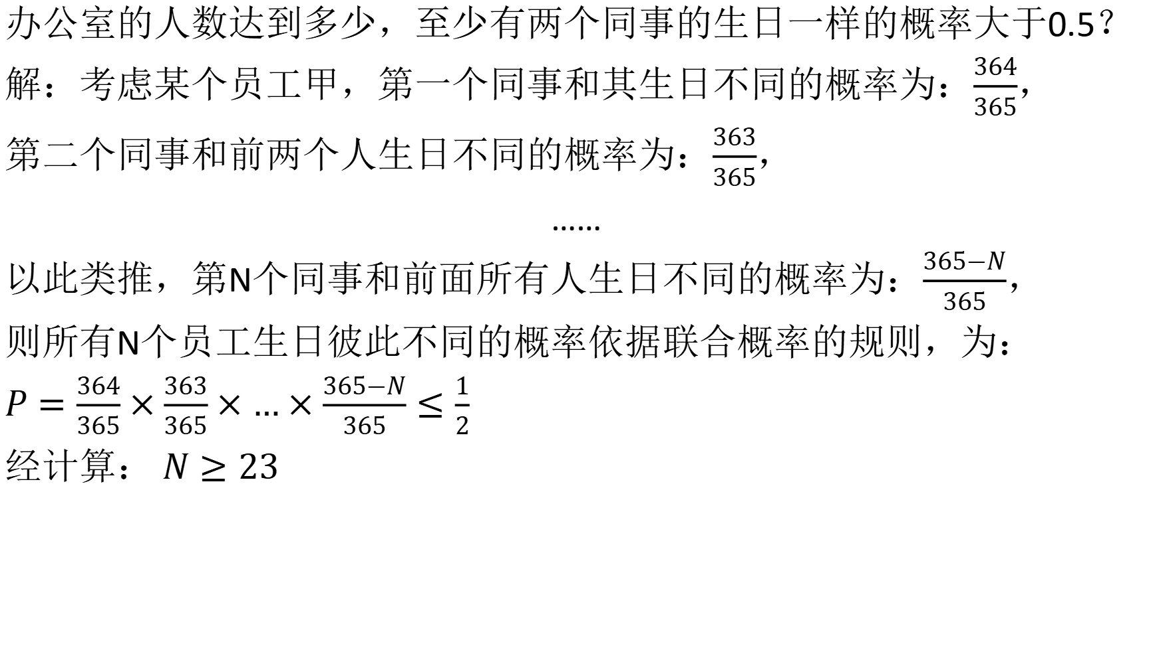
联合概率
办公室的人数达到多少，至少有两个同事的生日一样的概率大于0.5？
解：考虑某个员工甲，第一个同事和其生日不同的概率为：$\frac{364}{365}$，
第二个同事和前两个人生日不同的概率为：$\frac{363}{365}$，
……
以此类推，第N个同事和前面所有人生日不同的概率为：$\frac{365−N}{365}$，
则所有N个员工生日彼此不同的概率依据联合概率的规则，为：
$P=\frac{364}{365}×\frac{363}{365}×…×\frac{365−N}{365}≤\frac{1}{2}$
经计算： $N≥23$

Slide 15
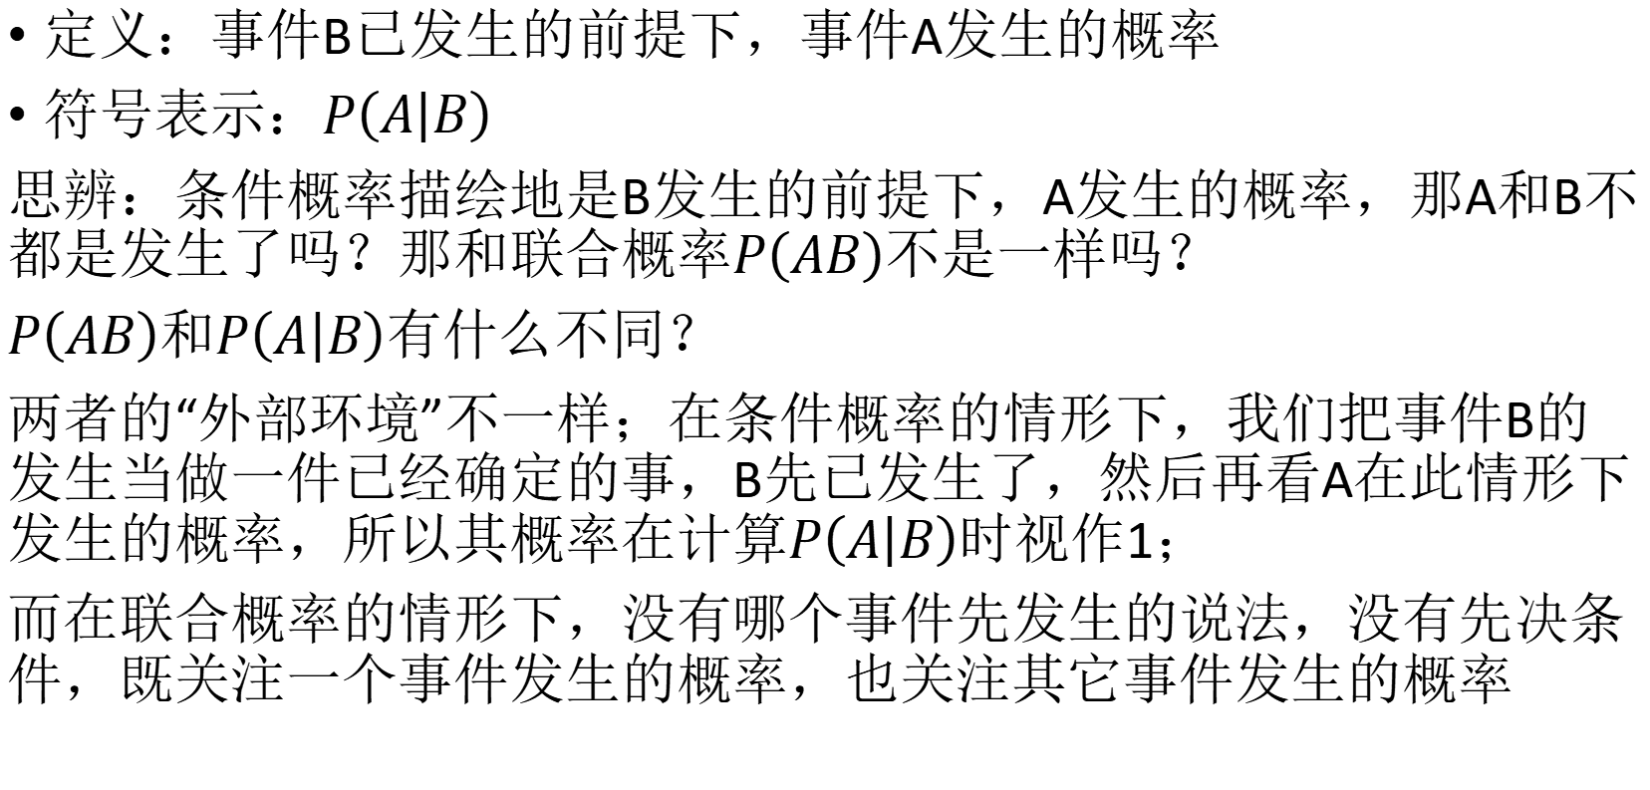
条件概率
定义：事件B已发生的前提下，事件A发生的概率
符号表示：$P\left(A | B\right)$
思辨：条件概率描绘地是B发生的前提下，A发生的概率，那A和B不都是发生了吗？那和联合概率$P\left(AB\right)$不是一样吗？
$P\left(AB\right)和P\left(A | B\right)有什么不同？$
两者的“外部环境”不一样；在条件概率的情形下，我们把事件B的发生当做一件已经确定的事，B先已发生了，然后再看A在此情形下发生的概率，所以其概率在计算$P\left(A | B\right)$时视作1；
而在联合概率的情形下，没有哪个事件先发生的说法，没有先决条件，既关注一个事件发生的概率，也关注其它事件发生的概率

Slide 16
随机变量
一次随机试验可能出现的结果的数量化表示
一般用大写字母表示，如X, Y
抛掷两个骰子得到的向上的点数之和就是一个随机变量
连续型随机变量，如街访一个人，他/她的身高
离散型随机变量，如街访一个人，他/她的性别

Slide 17



数学期望
数学期望：
对于随机试验的结果，我们可以有怎样定量的期待？
回报: + $1000
概率: 0.001
回报: - $50
概率: 0.999

Slide 18
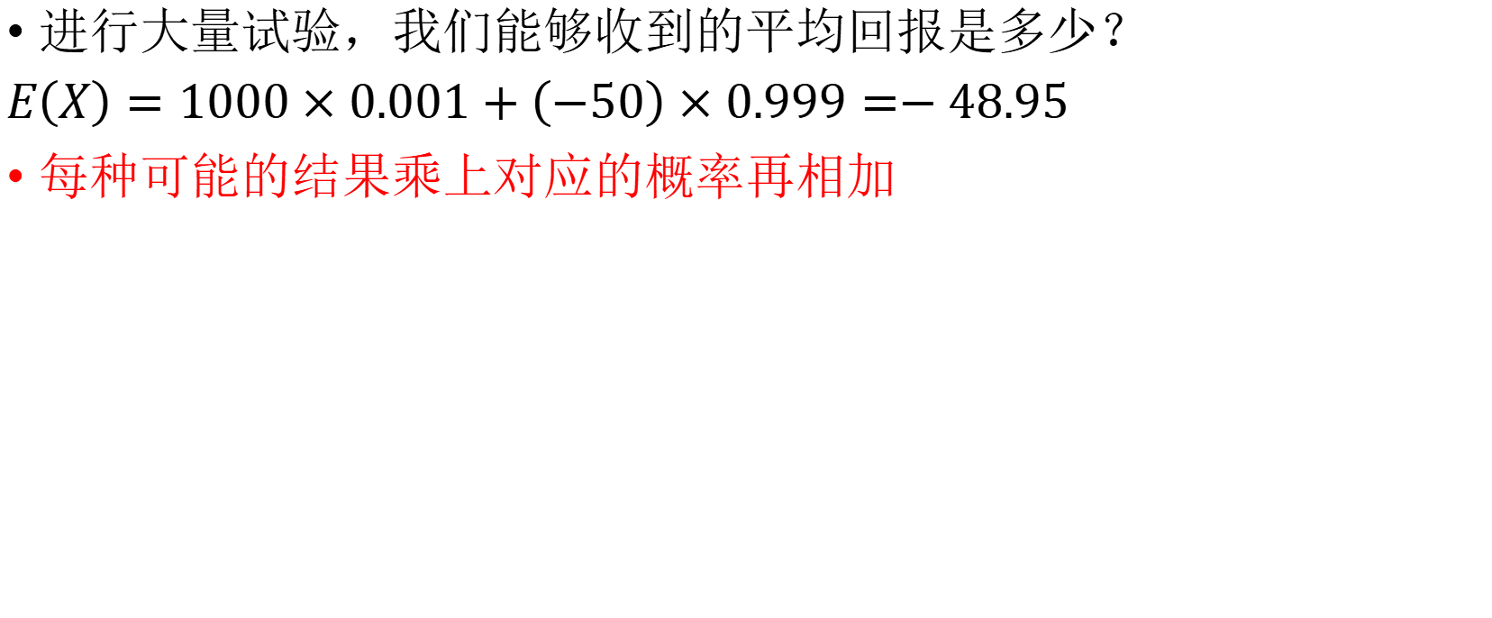
数学期望
进行大量试验，我们能够收到的平均回报是多少？
$E\left(X\right)=1000×0.001+\left(−50\right)×0.999=−48.95$
每种可能的结果乘上对应的概率再相加
回报: + $1000
概率: 0.001
回报: - $50
概率: 0.999

Slide 19

数学期望
例：甲乙两人赌博，对于每一局而言，两人获胜的几率都是相等的，比赛为五局三胜制，最终的赢家可以获得100美元的奖励。在第四局比赛开始前，由于特殊情况需终止比赛，而前三局甲赢了两局，乙赢了一局，现在应如何公平地分配这100美元？
分析：剩下的比赛如果继续，
甲最终获胜的概率多大？
乙最终获胜的概率多大？

Slide 20
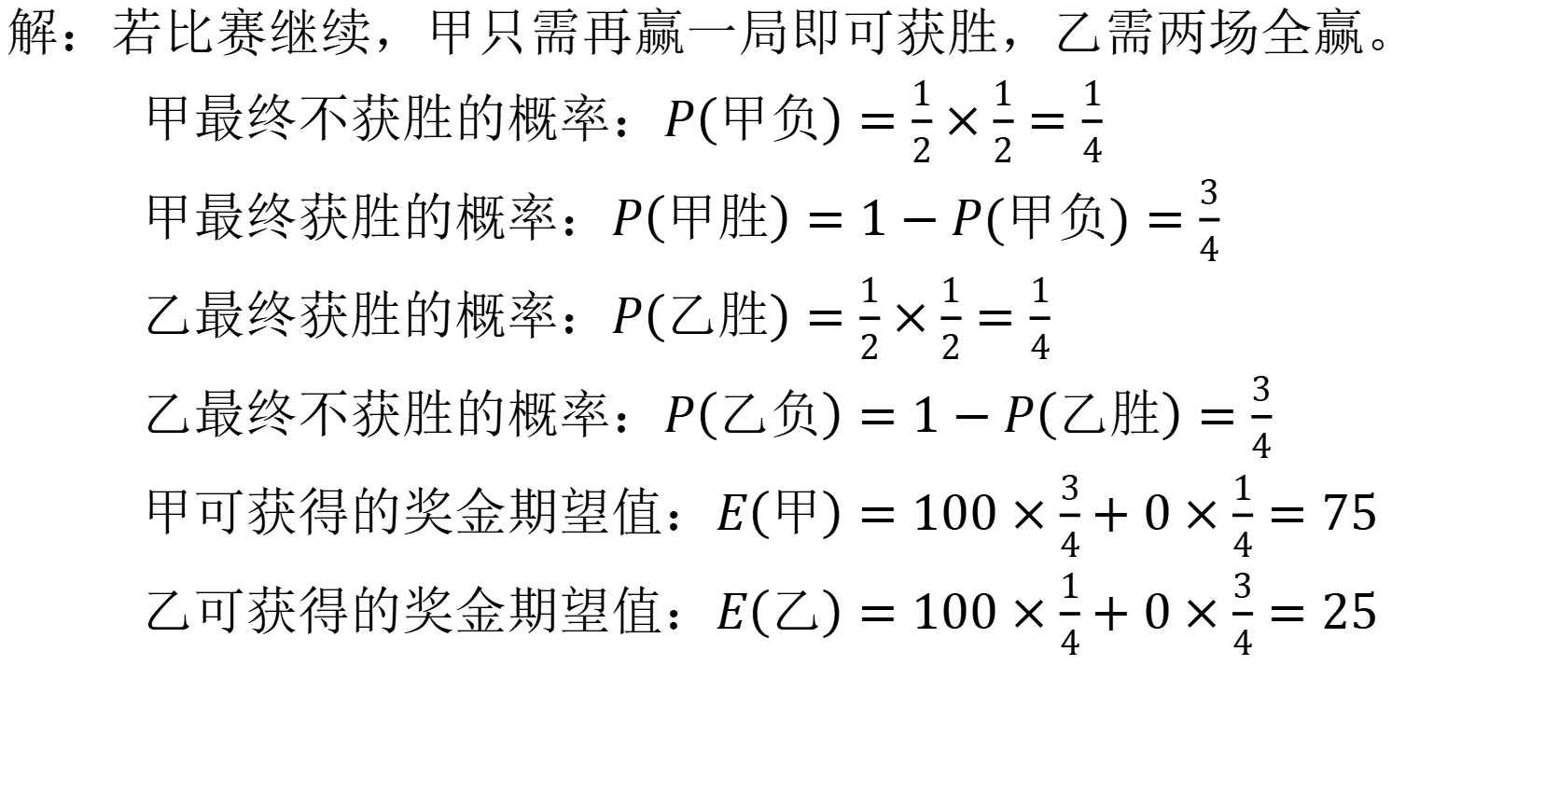
数学期望
解：若比赛继续，甲只需再赢一局即可获胜，乙需两场全赢。
甲最终不获胜的概率：$P\left(甲负\right)=\frac{1}{2}×\frac{1}{2}=\frac{1}{4}$
甲最终获胜的概率：$P\left(甲胜\right)=1−P(甲负)=\frac{3}{4}$
乙最终获胜的概率：$P\left(乙胜\right)=\frac{1}{2}×\frac{1}{2}=\frac{1}{4}$
乙最终不获胜的概率：$P\left(乙负\right)=1−P\left(乙胜\right)=\frac{3}{4}$
甲可获得的奖金期望值：$E\left(甲\right)=100×\frac{3}{4}+0×\frac{1}{4}=75$
乙可获得的奖金期望值：$E\left(乙\right)=100×\frac{1}{4}+0×\frac{3}{4}=25$

Slide 21
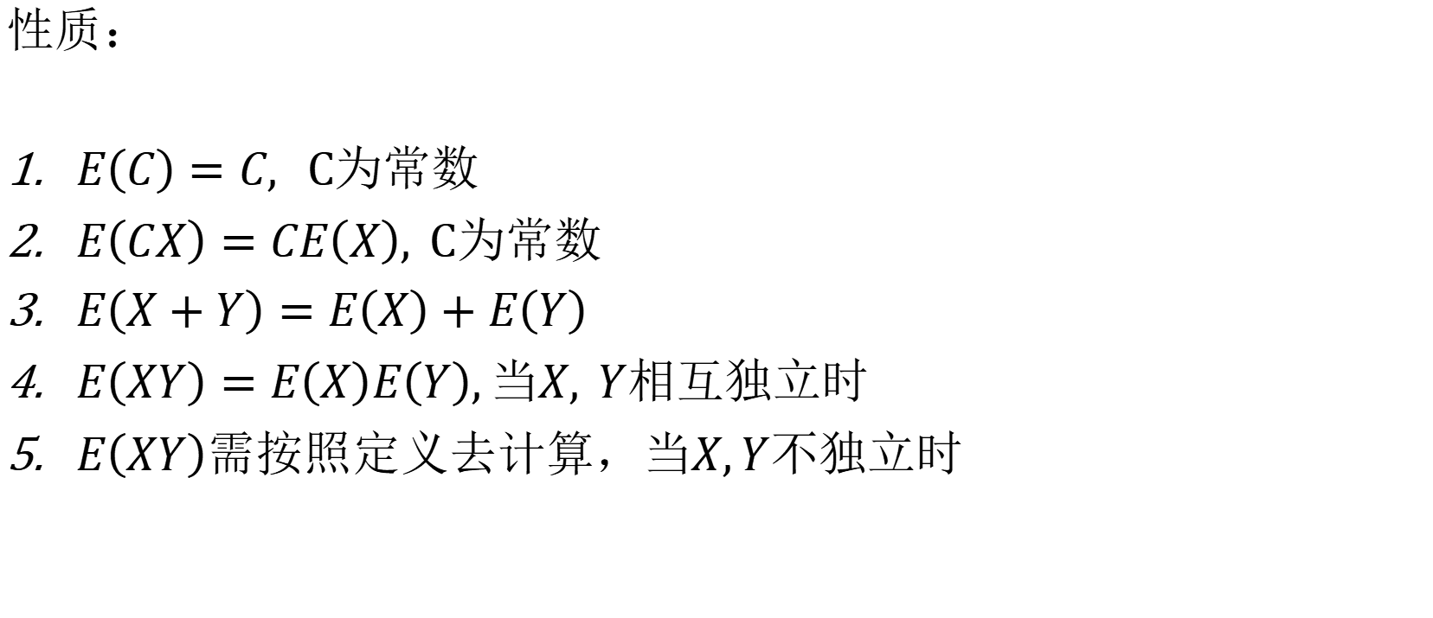
数学期望
性质：
$E\left(C\right)=C, C为常数$
$E\left(CX\right)=CE\left(X\right), C为常数$
$E\left(X+Y\right)=E\left(X\right)+E\left(Y\right)$
$E\left(XY\right)=E\left(X\right)E\left(Y\right),\text{当}X, Y相互独立时$
$E\left(XY\right)需按照定义去计算，当X,Y不独立时$

Slide 22
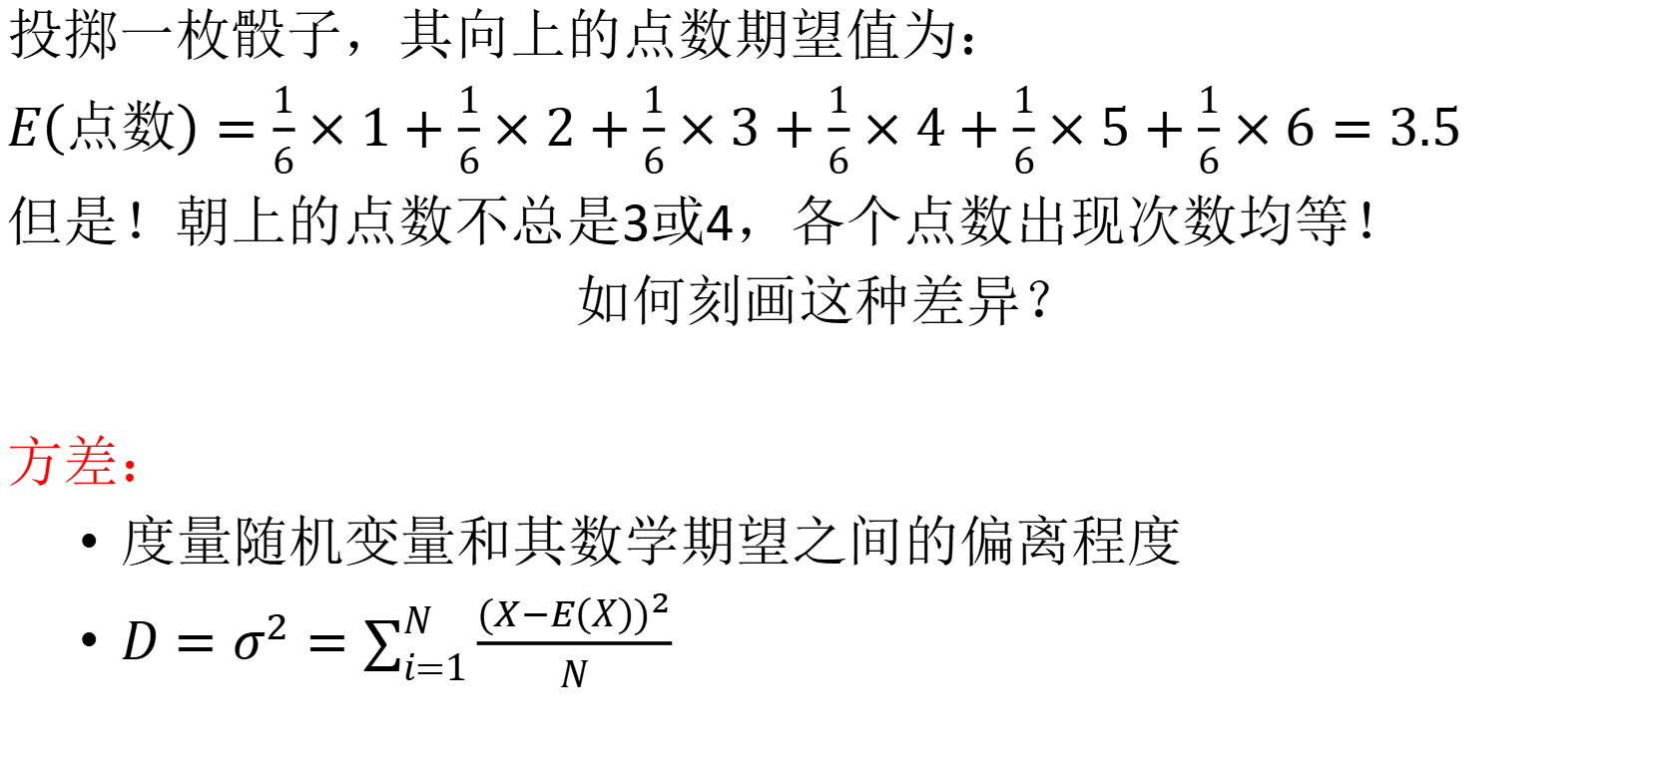
方差
投掷一枚骰子，其向上的点数期望值为：
$E\left(点数\right)=\frac{1}{6}×1+\frac{1}{6}×2+\frac{1}{6}×3+\frac{1}{6}×4+\frac{1}{6}×5+\frac{1}{6}×6=3.5$
但是！朝上的点数不总是3或4，各个点数出现次数均等！
如何刻画这种差异？
方差：
度量随机变量和其数学期望之间的偏离程度
${D=σ}^{2}=\sum_{i=1}^{N}{\frac{{(X−E\left(X\right))}^{2}}{N}}$

Slide 23
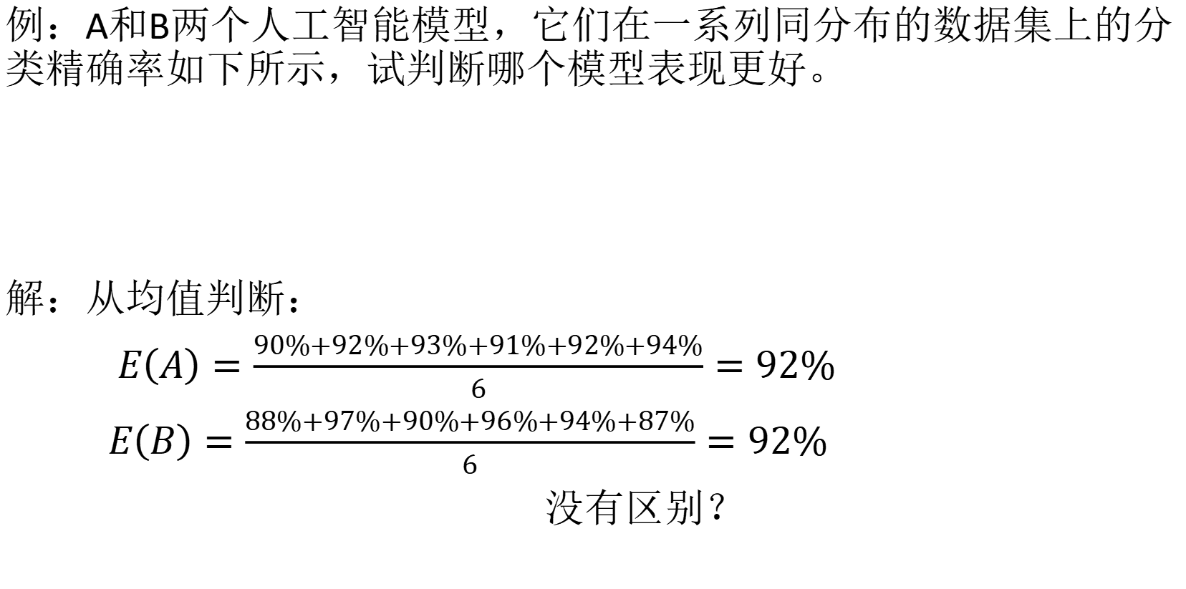
方差
例：A和B两个人工智能模型，它们在一系列同分布的数据集上的分类精确率如下所示，试判断哪个模型表现更好。
解：从均值判断：
$E\left(A\right)=\frac{90\%+92\%+93\%+91\%+92\%+94\%}{6}=92\%$
$E\left(B\right)=\frac{88\%+97\%+90\%+96\%+94\%+87\%}{6}=92\%$
没有区别？
A | 90% | 92% | 93% | 91% | 92% | 94%
B | 88% | 97% | 90% | 96% | 94% | 87%

Slide 24
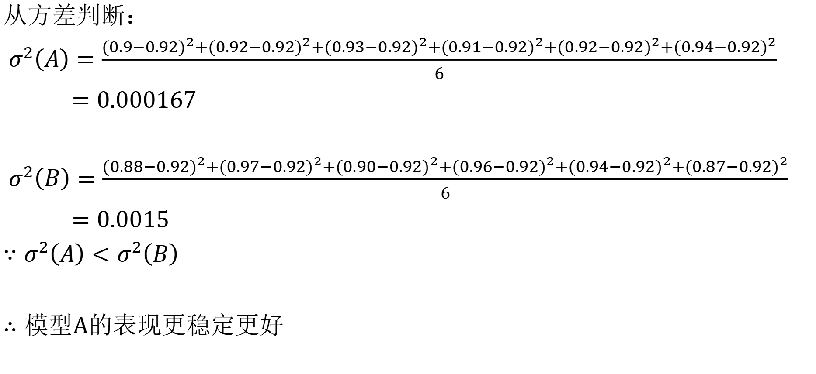
方差
从方差判断：
$σ^{2}\left(A\right)=\frac{{(0.9−0.92)}^{2}+{(0.92−0.92)}^{2}+{(0.93−0.92)}^{2}+{(0.91−0.92)}^{2}+{(0.92−0.92)}^{2}+{(0.94−0.92)}^{2}}{6}$
$=0.000167$
$σ^{2}\left(B\right)=\frac{{(0.88−0.92)}^{2}+{(0.97−0.92)}^{2}+{(0.90−0.92)}^{2}+{(0.96−0.92)}^{2}+{(0.94−0.92)}^{2}+{(0.87−0.92)}^{2}}{6}$
$=0.0015$
$∵σ^{2}\left(A\right)<σ^{2}\left(B\right)$
$∴模型A的表现更稳定更好$

Slide 25
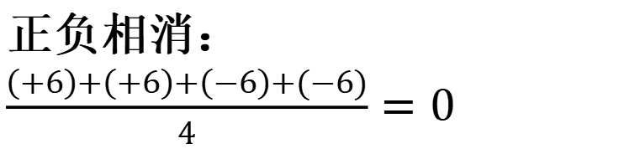
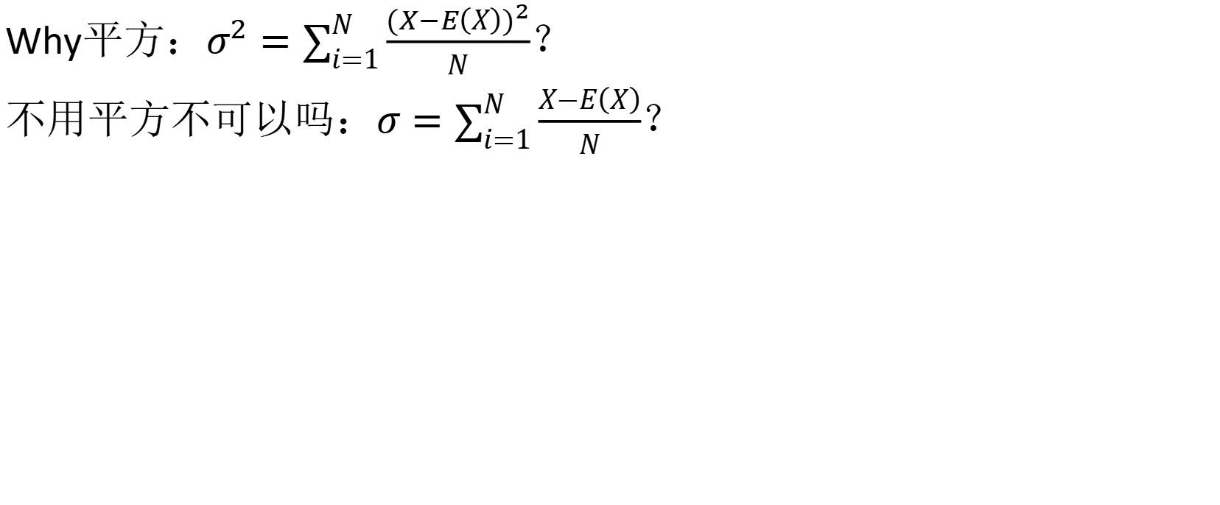
方差
Why平方：$σ^{2}=\sum_{i=1}^{N}{\frac{{(X−E\left(X\right))}^{2}}{N}}$？
不用平方不可以吗：$σ=\sum_{i=1}^{N}{\frac{X−E\left(X\right)}{N}}$？
+6
+6
正负相消：$\frac{\left(+6\right)+\left(+6\right)+\left(−6\right)+(−6)}{4}=0$
-6
-6

Slide 26
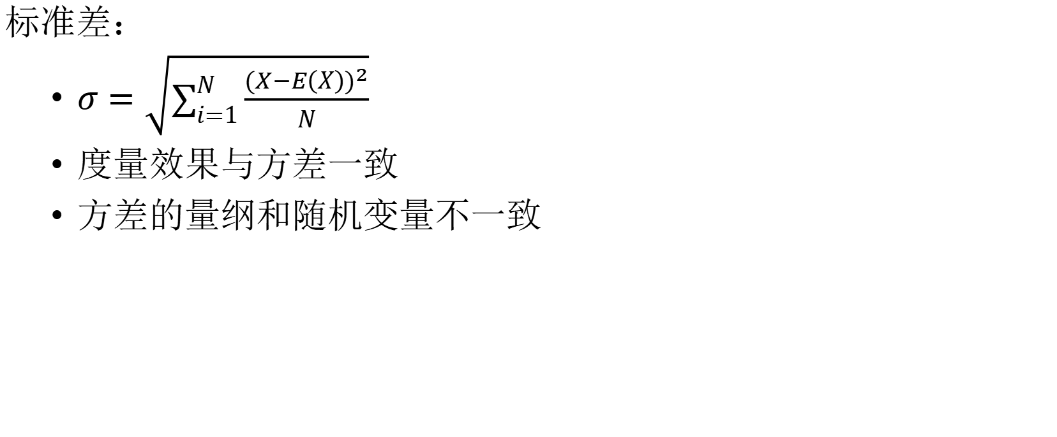
标准差
标准差：
$σ=\sqrt{\sum_{i=1}^{N}{\frac{{(X−E\left(X\right))}^{2}}{N}}}$
度量效果与方差一致
方差的量纲和随机变量不一致

Slide 27
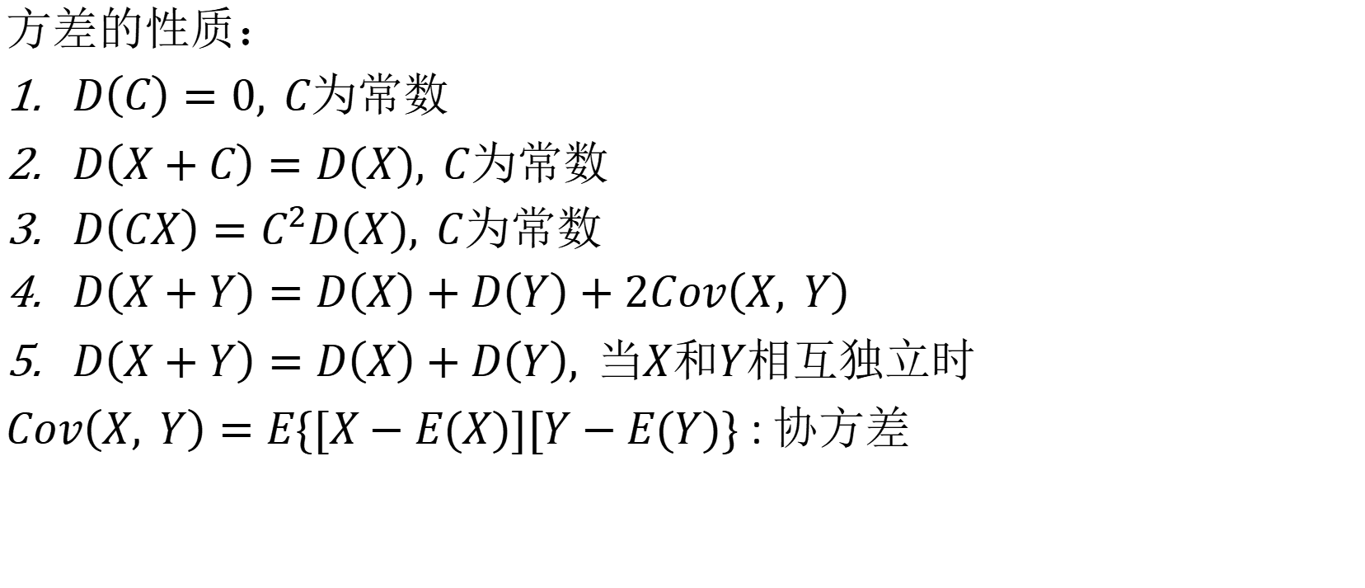
方差
方差的性质：
$D\left(C\right)=0, C为常数$
$D\left(X+C\right)=D(X), C为常数$
$D\left(CX\right)=C^{2}D(X), C为常数$
$D\left(X+Y\right)=D\left(X\right)+D\left(Y\right)+2Cov\left(X, Y\right)$
$D\left(X+Y\right)=D\left(X\right)+D\left(Y\right), 当X和Y相互$独立时
$Cov\left(X, Y\right)=E\{[X−E(X)][Y−E(Y)\}$ : 协方差

Slide 28
协方差
性质：
用于衡量两个变量的总体误差
协方差为正：两个变量的变化趋势相同，当一个大于其期望值时，另一个也大于，小于的情况亦然
协方差为负：两个变量的变化趋势相反，当一个大于其期望值时，另一个就小于，反之亦然
协方差为0：两个变量无线性相关性
两个变量独立，则协方差一定为0，但反之并不一定成立

Slide 29
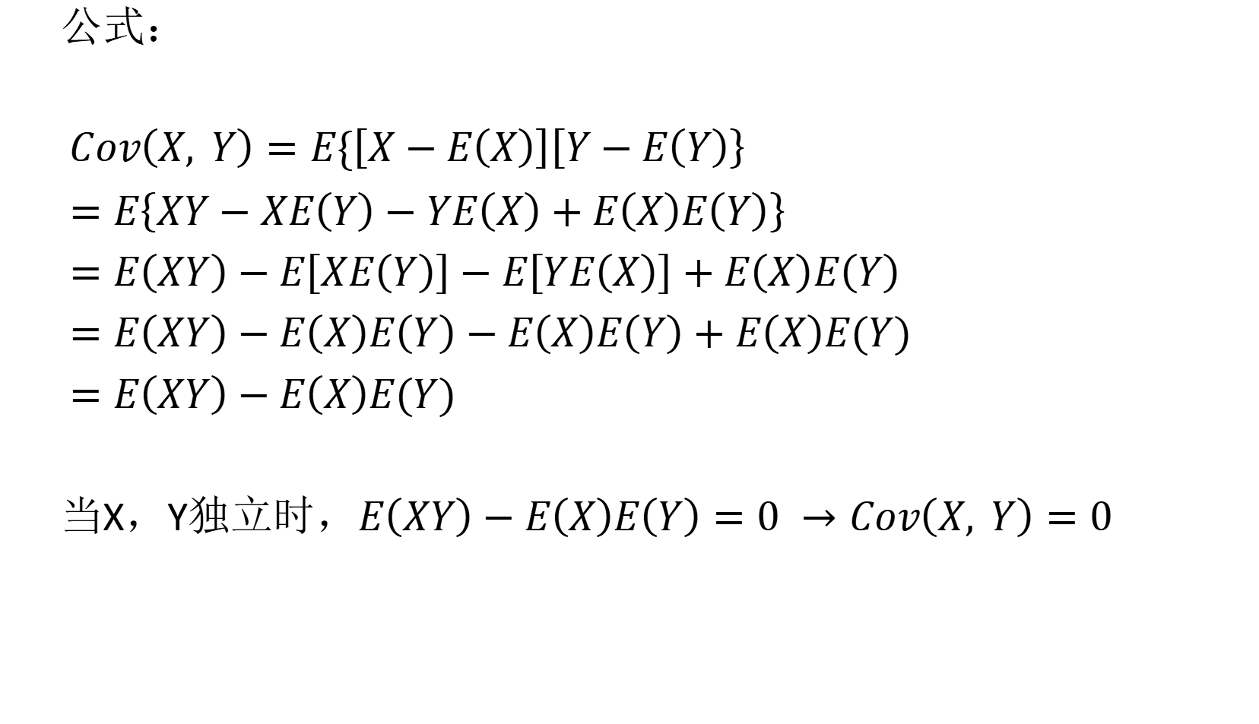
协方差
公式：
$Cov\left(X, Y\right)=E\{\left[X−E\left(X\right)\right]\left[Y−E\left(Y\right)\right\}$
$=E\left\{XY−XE\left(Y\right)−YE\left(X\right)+E\left(X\right)E\left(Y\right)\right\}$
$=E\left(XY\right)−E\left[XE\left(Y\right)\right]−E\left[YE\left(X\right)\right]+E\left(X\right)E\left(Y\right)$
$=E\left(XY\right)−E\left(X\right)E\left(Y\right)−E\left(X\right)E\left(Y\right)+E\left(X\right)E(Y)$
$=E\left(XY\right)−E\left(X\right)E(Y)$
当X，Y独立时，$E\left(XY\right)−E\left(X\right)E\left(Y\right)=0 →Cov\left(X, Y\right)=0$

Slide 30
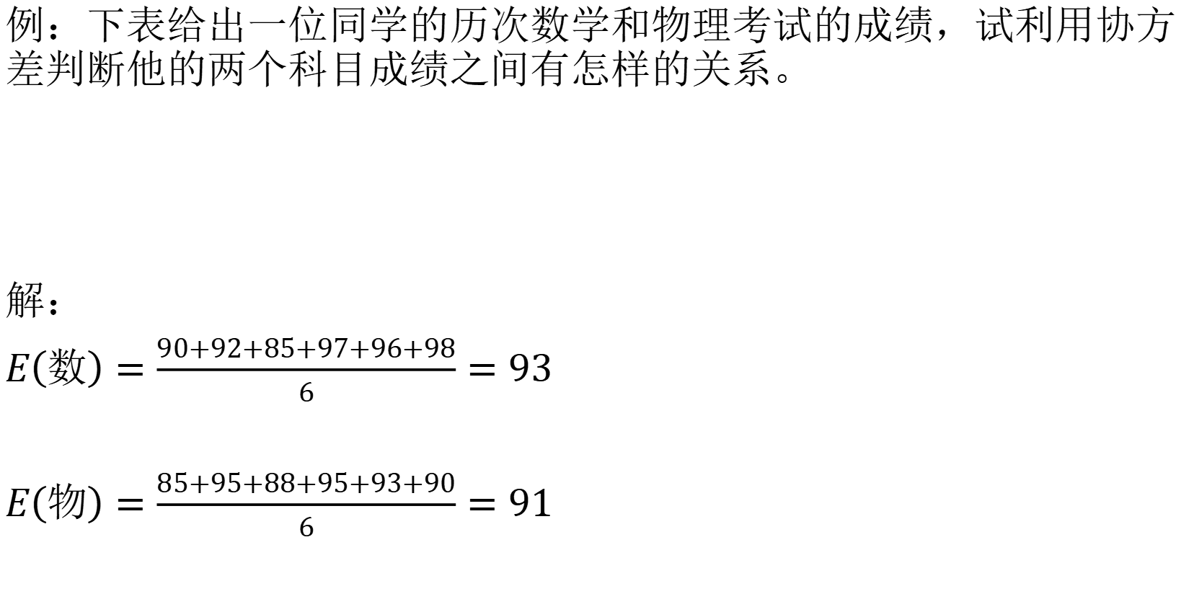
协方差
例：下表给出一位同学的历次数学和物理考试的成绩，试利用协方差判断他的两个科目成绩之间有怎样的关系。
解：
$E\left(数\right)=\frac{90+92+85+97+96+98}{6}=93$
$E\left(物\right)=\frac{85+95+88+95+93+90}{6}=91$
数学 | 90 | 92 | 85 | 97 | 96 | 98
物理 | 85 | 95 | 88 | 95 | 93 | 90

Slide 31
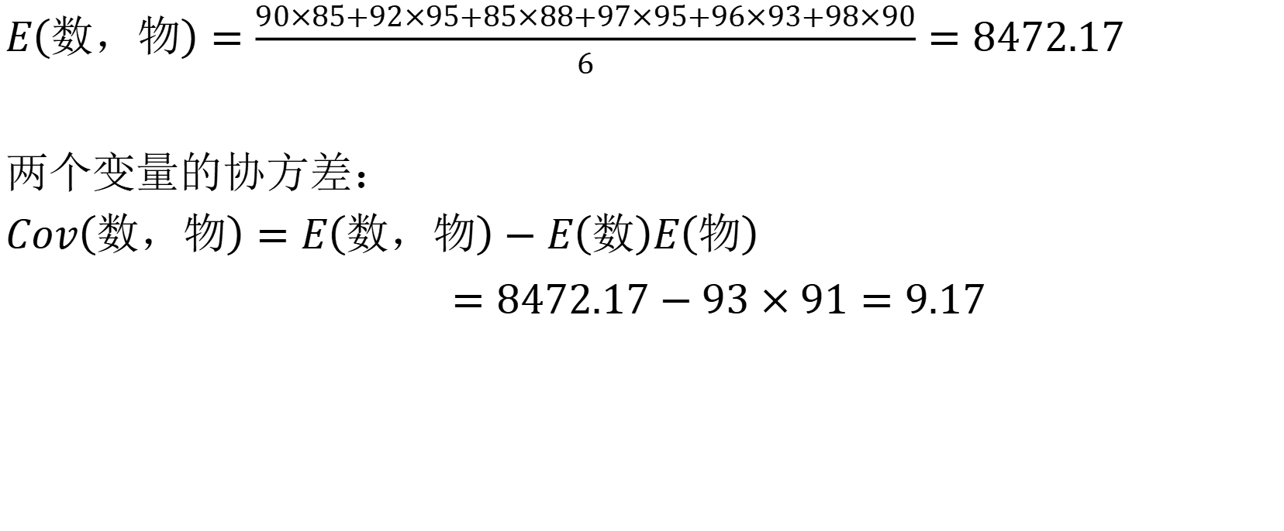
协方差
$E\left(数，物\right)=\frac{90×85+92×95+85×88+97×95+96×93+98×90}{6}=8472.17$
两个变量的协方差：
$Cov\left(数，物\right)=E\left(数，物\right)−E\left(数\right)E\left(物\right)$
$=8472.17−93×91=9.17$

Slide 32
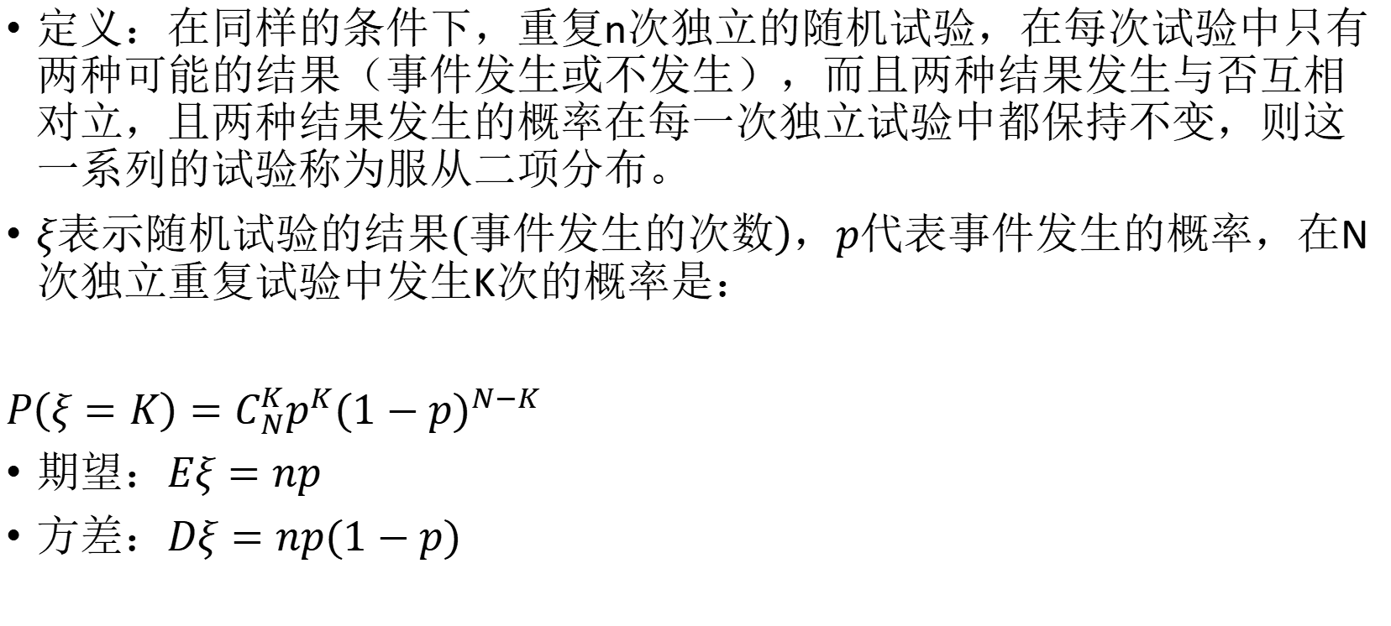
二项分布
定义：在同样的条件下，重复n次独立的随机试验，在每次试验中只有两种可能的结果（事件发生或不发生），而且两种结果发生与否互相对立，且两种结果发生的概率在每一次独立试验中都保持不变，则这一系列的试验称为服从二项分布。
$ξ表示随机试验的结果（事件发生的次数），p代表事件发生的概率$，在N次独立重复试验中发生K次的概率是：
$P\left(ξ=K\right)=C_{N}^{K}p^{K}{(1−p)}^{N−K}$
期望：$Eξ=np$
方差：$Dξ=np(1−p)$

Slide 33
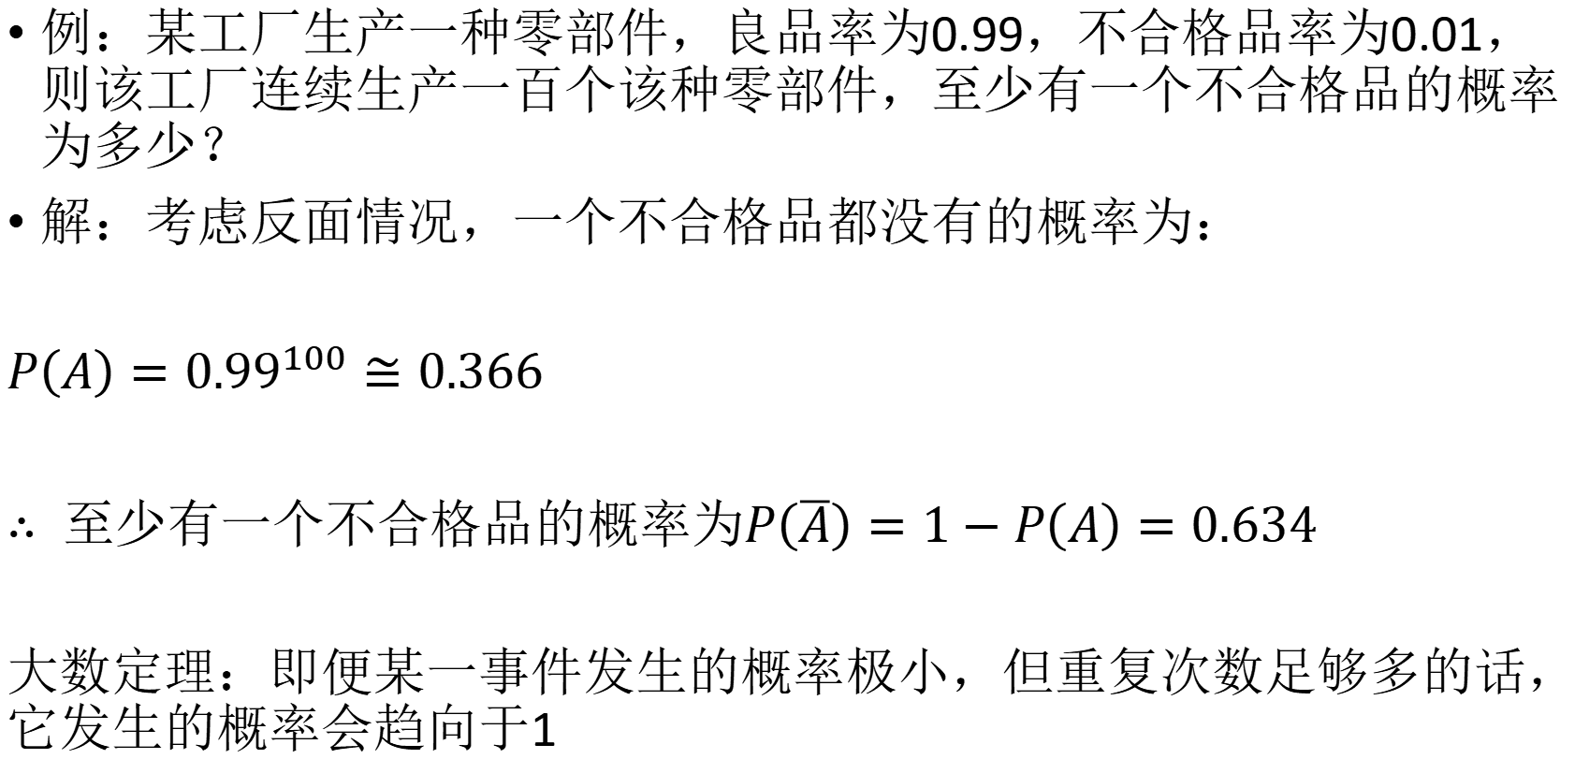
二项分布
例：某工厂生产一种零部件，良品率为0.99，不合格品率为0.01，则该工厂连续生产一百个该种零部件，至少有一个不合格品的概率为多少？
解：考虑反面情况，一个不合格品都没有的概率为：
$P\left(A\right)={0.99}^{100}≅0.366$
$∴ 至少有一个不合格品的概率为P\left(\overline{A}\right)=1−P\left(A\right)=0.634$
大数定理：即便某一事件发生的概率极小，但重复次数足够多的话，它发生的概率会趋向于1

Slide 34
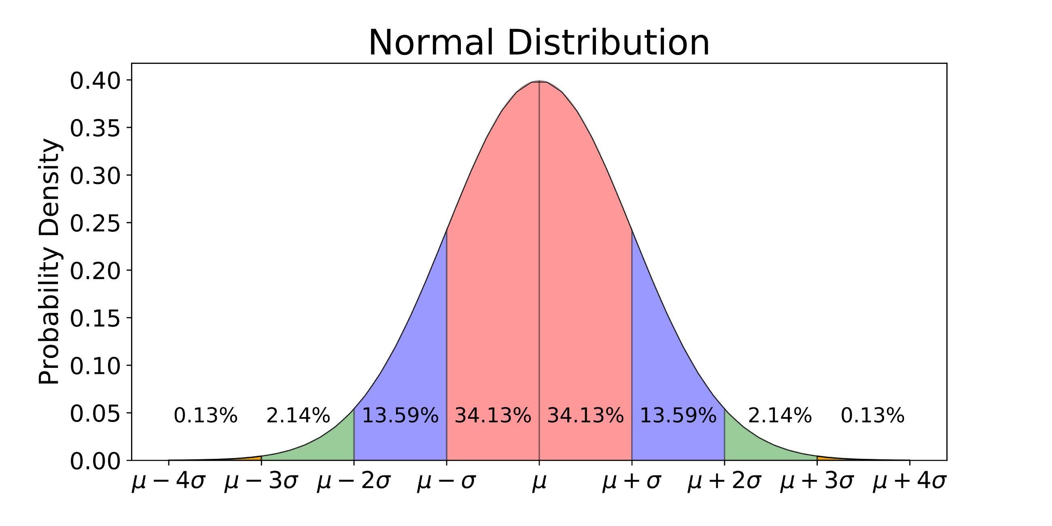
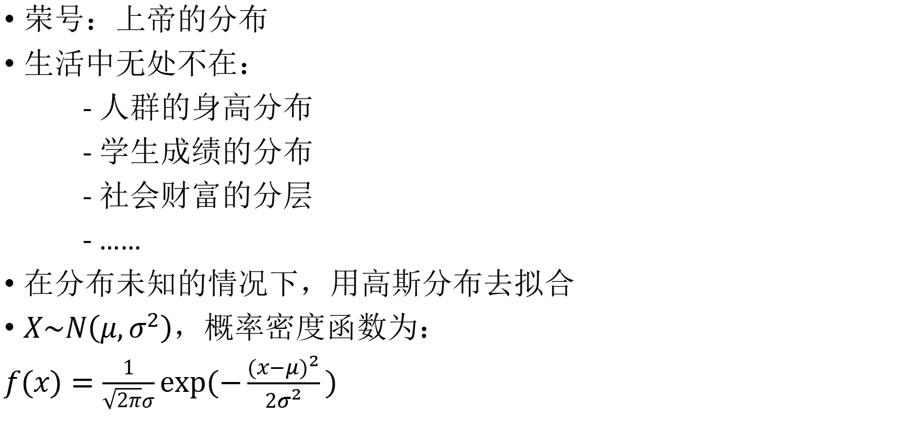
高斯分布
荣号：上帝的分布
生活中无处不在：
- 人群的身高分布
- 学生成绩的分布
- 社会财富的分层
- ……
在分布未知的情况下，用高斯分布去拟合
$X\sim N\left(μ,σ^{2}\right)$，概率密度函数为：
$f(x)=\frac{1}{\sqrt{2π}σ}exp(−\frac{{(x−μ)}^{2}}{2σ^{2}})$

Slide 35
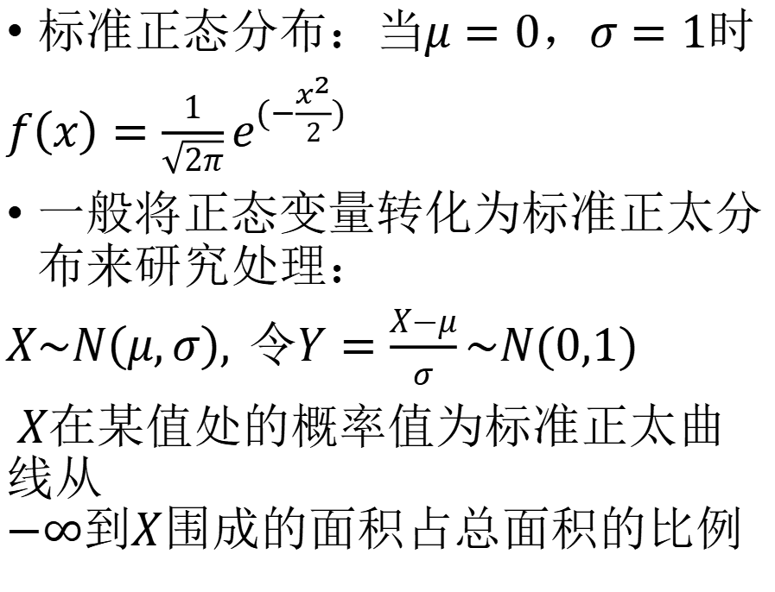
高斯分布
标准正态分布：$当μ=0，σ=1时$
$f\left(x\right)=\frac{1}{\sqrt{2π}}e^{(−\frac{x^{2}}{2})}$
一般将正态变量转化为标准正太分布来研究处理：
$X\sim N\left(μ,σ\right), 令Y=\frac{X−μ}{σ}\sim N(0,1)$
$X$在某值处的概率值为标准正太曲线从$−∞到X围成的面积占总面积的比例$
大多数人的成绩集中在中档
认真学习，想成绩特别差，很难
认真学习，想成绩特别好，也很难
越往上涨一分，难度不是线性的

Slide 36
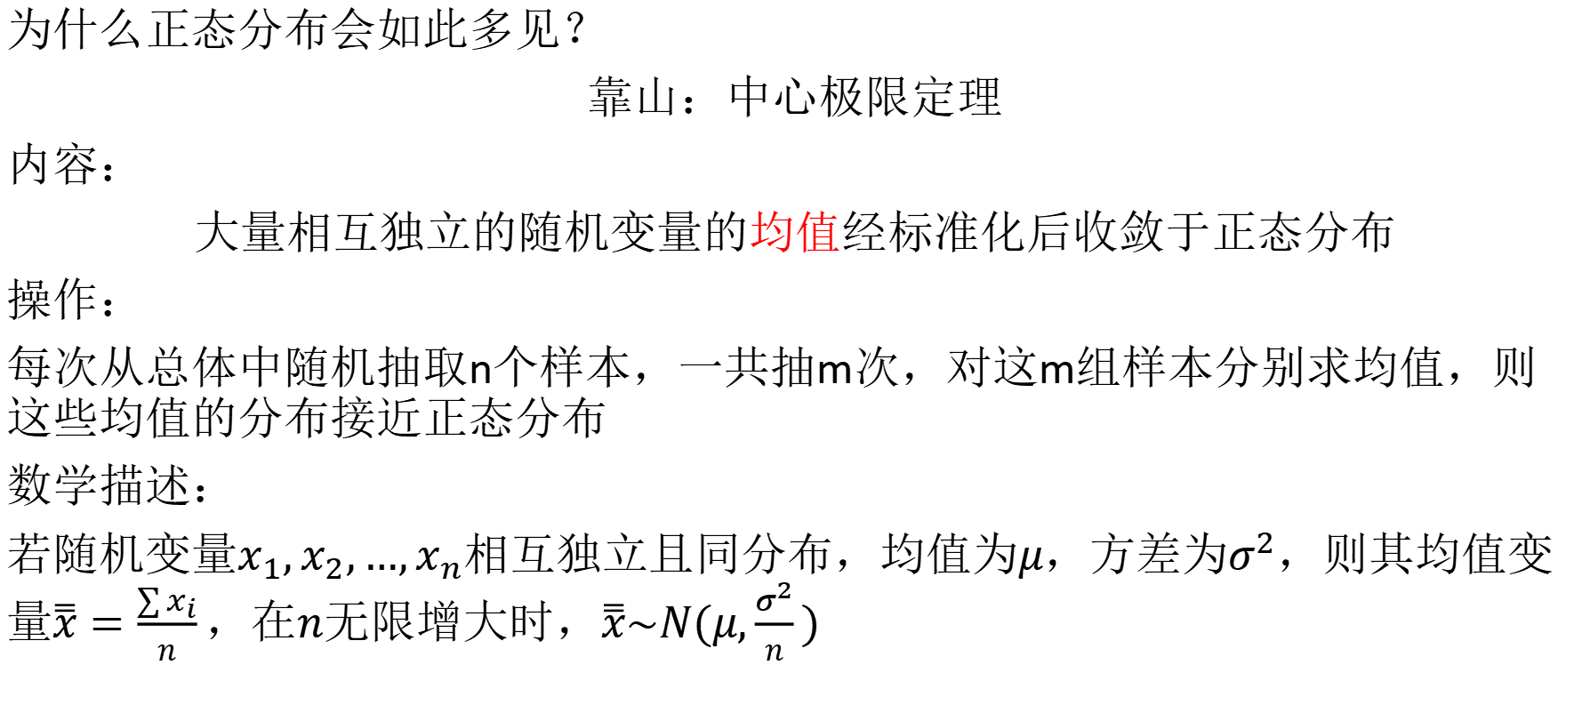
中心极限定理
为什么正态分布会如此多见？
靠山：中心极限定理
内容：
大量相互独立的随机变量的均值经标准化后收敛于正态分布
操作：
每次从总体中随机抽取n个样本，一共抽m次，对这m组样本分别求均值，则这些均值的分布接近正态分布
数学描述：
若$随机变量x_{1},x_{2},…,x_{n}相互独立且同分布，$均值为$μ，方差为σ^{2}$，则其均值变量$\overset{̿}{x}=\frac{\sum{x_{i}}}{n}，在n无限增大时，\overset{̿}{x}\sim N(μ,\frac{σ^{2}}{n})$

Slide 37
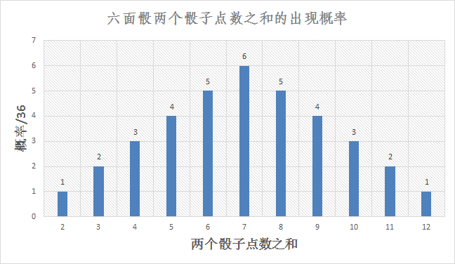
中心极限定理
中心极限定理的威力：
总体本身的分布无需是正态分布，只需同分布即可
例：两个骰子朝上点数之和近似于正态分布

Slide 38
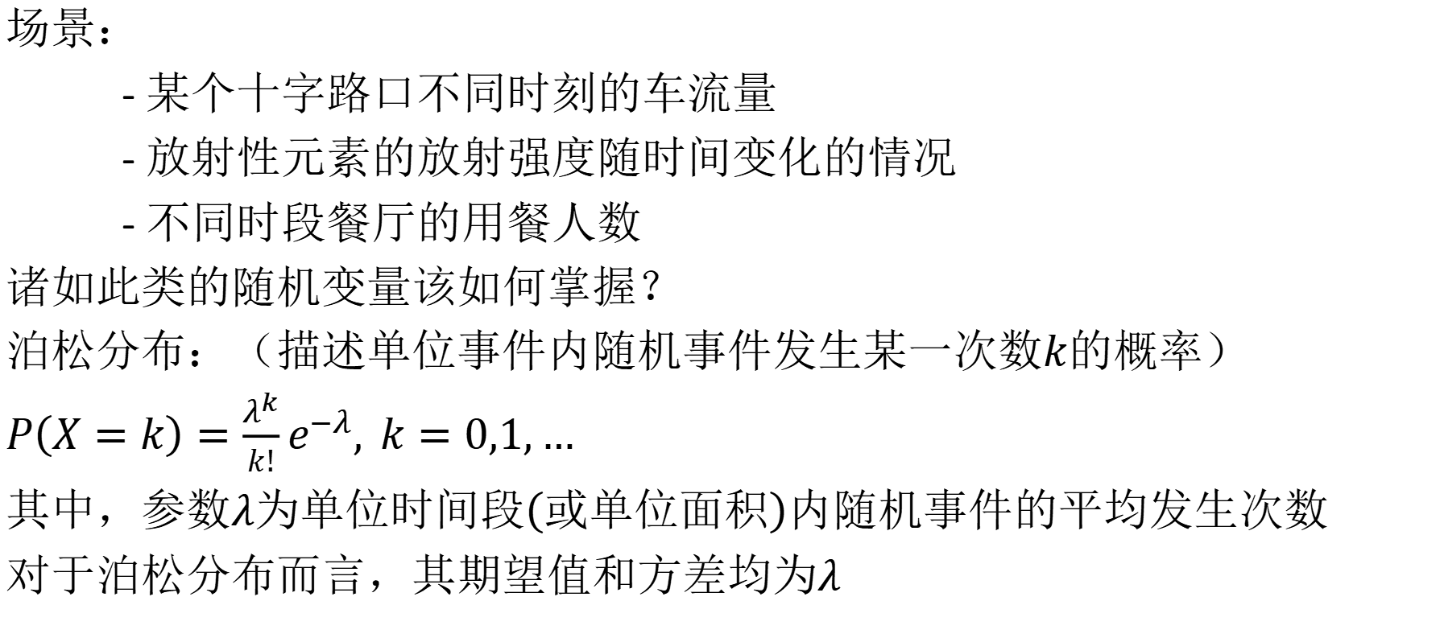
泊松分布
场景：
- 某个十字路口不同时刻的车流量
- 放射性元素的放射强度随时间变化的情况
- 不同时段餐厅的用餐人数
诸如此类的随机变量该如何掌握？
泊松分布：（描述单位事件内随机事件发生某一次数$k$的概率）
$P\left(X=k\right)=\frac{λ^{k}}{k!}e^{−λ}, k=0,1,…$
其中，$参数λ为单位时间段（或单位面积）内随机事件的平均发生次数$
对于泊松分布而言，其期望值和方差均为$λ$

Slide 39
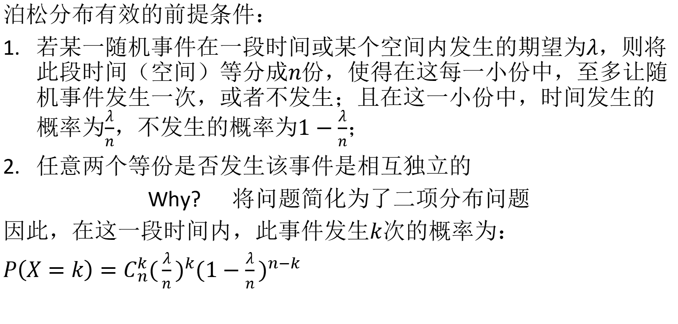
泊松分布
泊松分布有效的前提条件：
若某一随机事件在一段时间或某个空间内发生的期望为$λ$，则将此段时间（空间）等分成$n份，$使得在这每一小份中，至多让随机事件发生一次，或者不发生；且在这一小份中，时间发生的概率为$\frac{λ}{n}$，不发生的概率为$1−\frac{λ}{n}$；
任意两个等份是否发生该事件是相互独立的
Why? 将问题简化为了二项分布问题
因此，在这一段时间内，此事件发生$k$次的概率为：
$P\left(X=k\right)=C_{n}^{k}{(\frac{λ}{n})}^{k}{(1−\frac{λ}{n})}^{n−k}$

Slide 40
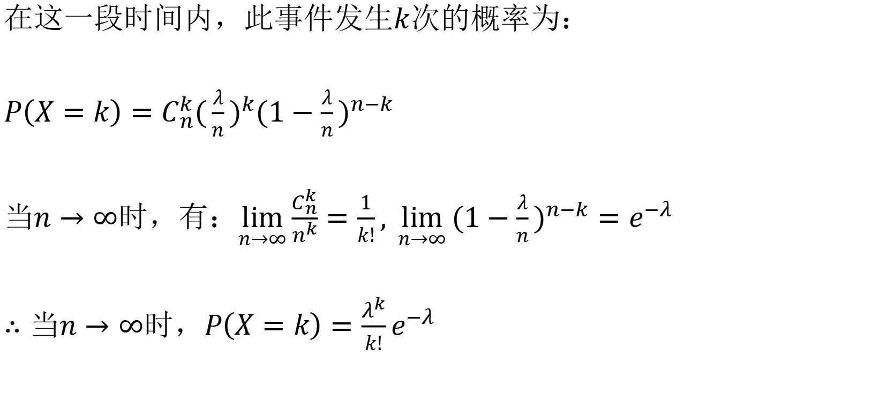
泊松分布
在这一段时间内，此事件发生$k$次的概率为：
$P\left(X=k\right)=C_{n}^{k}{(\frac{λ}{n})}^{k}{(1−\frac{λ}{n})}^{n−k}$
当$n→∞$时，有：$\lim_{n→∞}{\frac{C_{n}^{k}}{n^{k}}}=\frac{1}{k!}, \lim_{n→∞}{{(1−\frac{λ}{n})}^{n−k}}=e^{−λ}$
$∴\text{当}n→∞时，P\left(X=k\right)=\frac{λ^{k}}{k!}e^{−λ}$

Slide 41
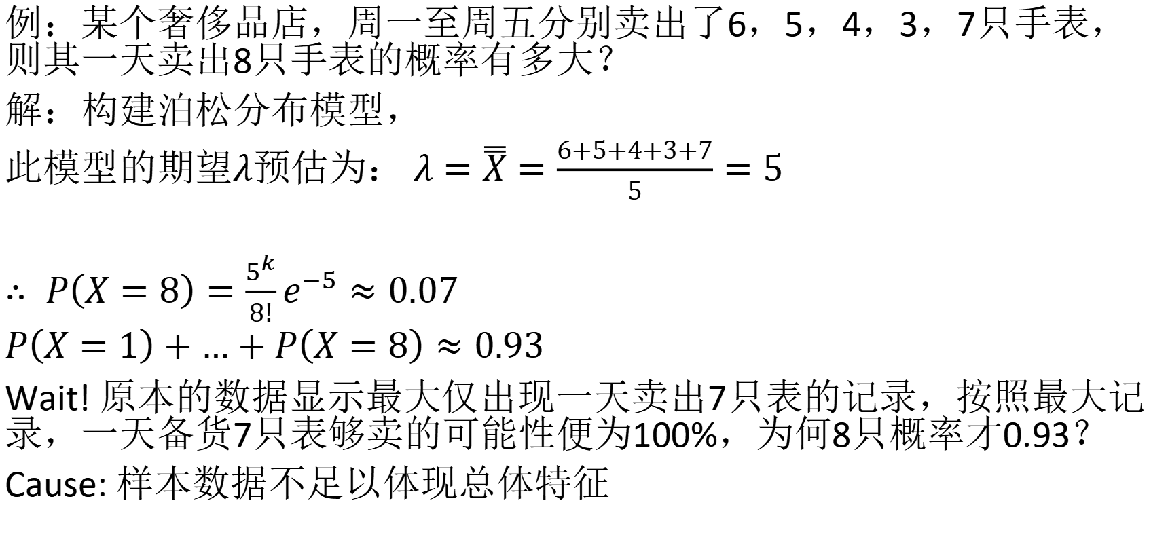
泊松分布
例：某个奢侈品店，周一至周五分别卖出了6，5，4，3，7只手表，则其一天卖出8只手表的概率有多大？
解：构建泊松分布模型，
此模型的期望$λ$预估为： $λ=\overset{̿}{X}=\frac{6+5+4+3+7}{5}=5$
$∴ P\left(X=8\right)=\frac{5^{k}}{8!}e^{−5}≈0.07$
$P\left(X=1\right)+…+P\left(X=8\right)≈0.93$
Wait! 原本的数据显示最大仅出现一天卖出7只表的记录，按照最大记录，一天备货7只表够卖的可能性便为100%，为何8只概率才0.93？
Cause: 样本数据不足以体现总体特征

Slide 42
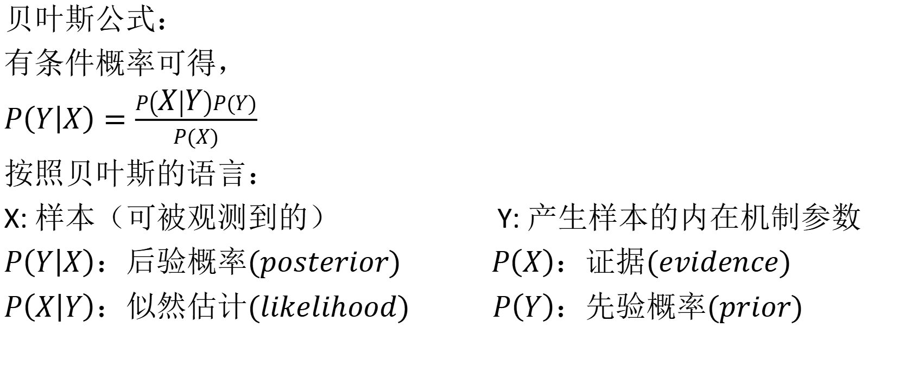
贝叶斯统计
贝叶斯公式：
有条件概率可得，
$P\left(Y | X\right)=\frac{P\left(X | Y\right)P(Y)}{P(X)}$
按照贝叶斯的语言：
X: 样本（可被观测到的） Y: 产生样本的内在机制参数
$P\left(Y | X\right)$：后验概率$(posterior)$ $P\left(X\right)：证据(evidence)$
$P\left(X | Y\right)$：似然估计$(likelihood)$ $P\left(Y\right)：先验概率(prior)$

Slide 43
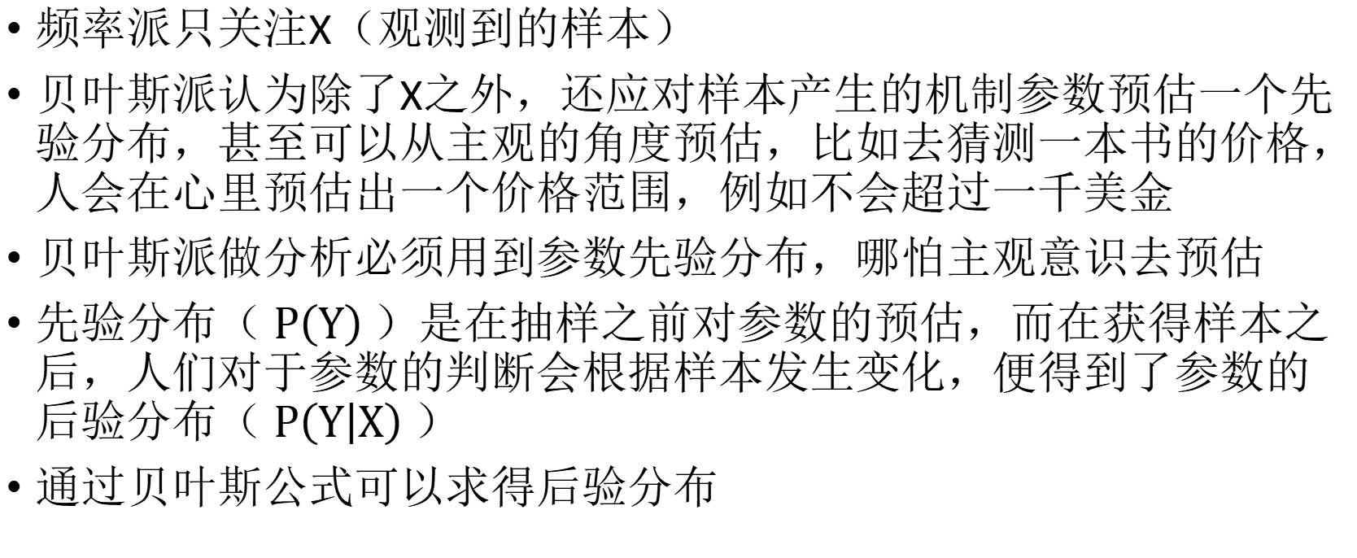
贝叶斯统计
频率派只关注X（观测到的样本）
贝叶斯派认为除了X之外，还应对样本产生的机制参数预估一个先验分布，甚至可以从主观的角度预估，比如去猜测一本书的价格，人会在心里预估出一个价格范围，例如不会超过一千美金
贝叶斯派做分析必须用到参数先验分布，哪怕主观意识去预估
先验分布（ $P\left(Y\right)$）是在抽样之前对参数的预估，而在获得样本之后，人们对于参数的判断会根据样本发生变化，便得到了参数的后验分布（ $P\left(Y | X\right)$）
通过贝叶斯公式可以求得后验分布

Slide 44

贝叶斯统计
贝叶斯公式的威力
例：已知艾滋病的患病率为0.0001，误诊率为0.05，同时，患有艾滋病的病人被诊断出来的概率为0.99。现有一位体检者被诊断为患有艾滋病，则他真的患有艾滋病的概率是多少？

Slide 45
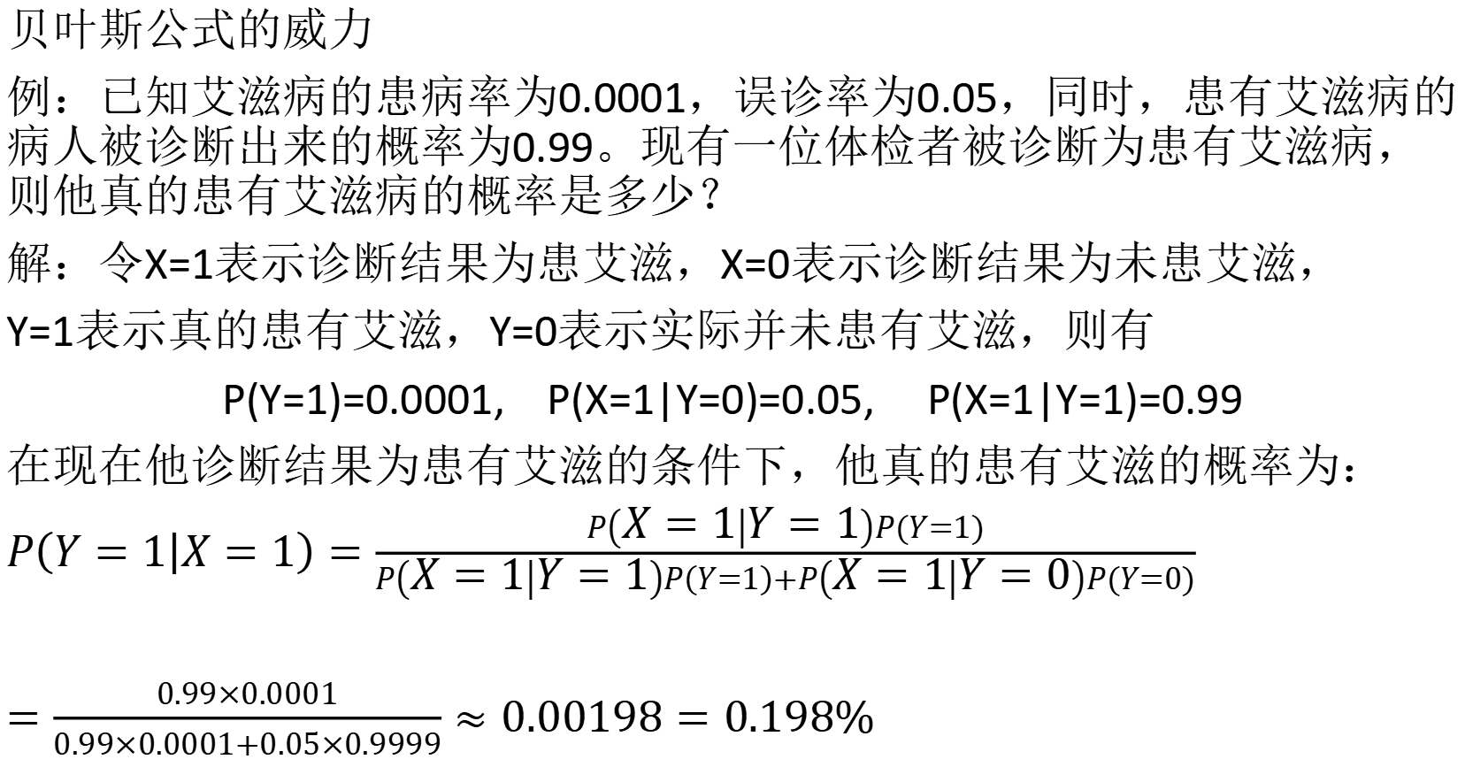
贝叶斯统计
贝叶斯公式的威力
例：已知艾滋病的患病率为0.0001，误诊率为0.05，同时，患有艾滋病的病人被诊断出来的概率为0.99。现有一位体检者被诊断为患有艾滋病，则他真的患有艾滋病的概率是多少？
解：令X=1表示诊断结果为患艾滋，X=0表示诊断结果为未患艾滋，
Y=1表示真的患有艾滋，Y=0表示实际并未患有艾滋，则有
P(Y=1)=0.0001, P(X=1|Y=0)=0.05, P(X=1|Y=1)=0.99
在现在他诊断结果为患有艾滋的条件下，他真的患有艾滋的概率为：
$P\left(Y=1 | X=1\right)=\frac{P\left(X=1 | Y=1\right)P(Y=1)}{P\left(X=1 | Y=1\right)P\left(Y=1\right)+P\left(X=1 | Y=0\right)P(Y=0)}$
$=\frac{0.99×0.0001}{0.99×0.0001+0.05×0.9999}≈0.00198=0.198\%$

Slide 46
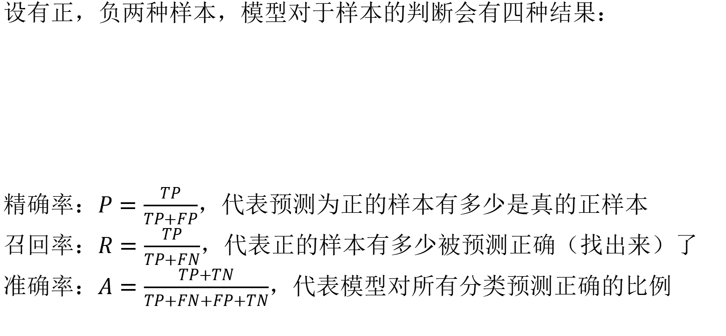
机器学习分类指标
设有正，负两种样本，模型对于样本的判断会有四种结果：
精确率：$P=\frac{TP}{TP+FP}$，代表预测为正的样本有多少是真的正样本
召回率：$R=\frac{TP}{TP+FN}$，代表正的样本有多少被预测正确（找出来）了
准确率：$A=\frac{TP+TN}{TP+FN+FP+TN}$，代表模型对所有分类预测正确的比例
预测分类 真实分类 | 正 | 负
正 | TP | FP
负 | FN | TN

Slide 47
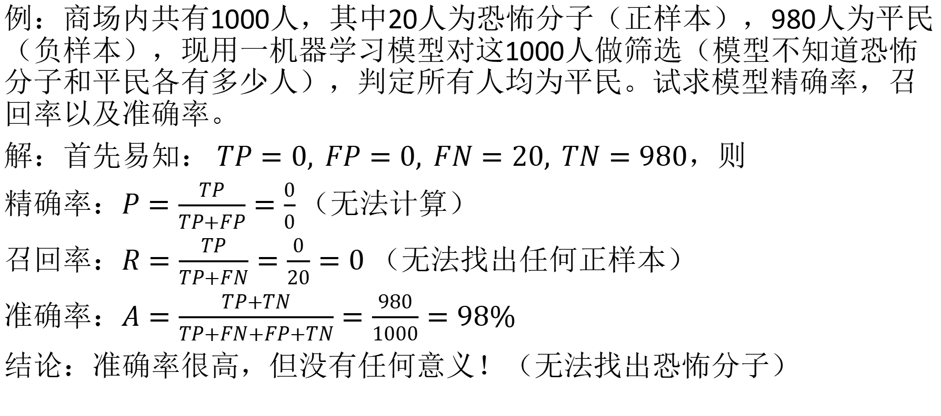
机器学习分类指标
例：商场内共有1000人，其中20人为恐怖分子（正样本），980人为平民（负样本），现用一机器学习模型对这1000人做筛选（模型不知道恐怖分子和平民各有多少人），判定所有人均为平民。试求模型精确率，召回率以及准确率。
解：首先易知： $TP=0, FP=0, FN=20, TN=980$，则
精确率：$P=\frac{TP}{TP+FP}=\frac{0}{0}（无法计算）$
召回率：$R=\frac{TP}{TP+FN}=\frac{0}{20}=0$ （无法找出任何正样本）
准确率：$A=\frac{TP+TN}{TP+FN+FP+TN}=\frac{980}{1000}=98\%$
结论：准确率很高，但没有任何意义！（无法找出恐怖分子）

Slide 48
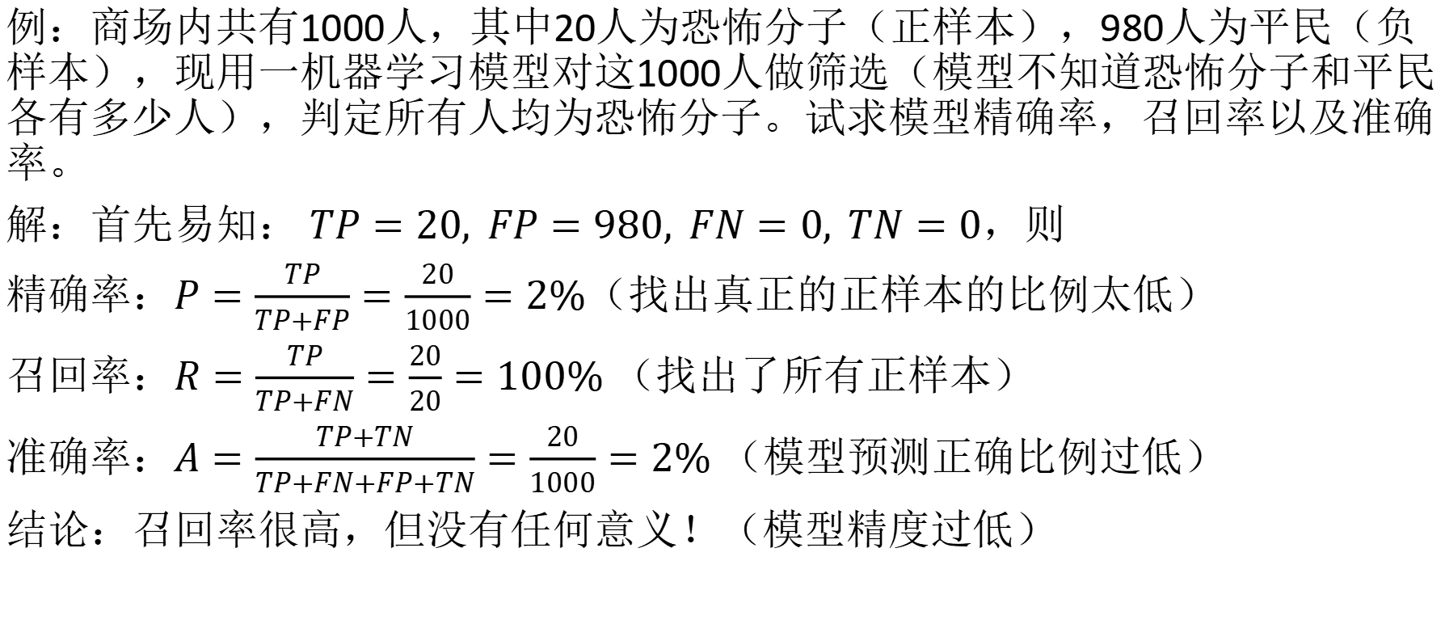
机器学习分类指标
例：商场内共有1000人，其中20人为恐怖分子（正样本），980人为平民（负样本），现用一机器学习模型对这1000人做筛选（模型不知道恐怖分子和平民各有多少人），判定所有人均为恐怖分子。试求模型精确率，召回率以及准确率。
解：首先易知： $TP=20, FP=980, FN=0, TN=0$，则
精确率：$P=\frac{TP}{TP+FP}=\frac{20}{1000}=2\%$（找出真正的正样本的比例太低）
召回率：$R=\frac{TP}{TP+FN}=\frac{20}{20}=100\%$ （找出了所有正样本）
准确率：$A=\frac{TP+TN}{TP+FN+FP+TN}=\frac{20}{1000}=2\%$ （模型预测正确比例过低）
结论：召回率很高，但没有任何意义！（模型精度过低）

